Slide 2
Nhận diện khớp ngón tay người dựa trên hình ảnh sử dụng Raspberry Pi
Giảng viên hướng dẫn: PGS.TS.Trần Thị Thảo
Sinh viên thực hiện: Nguyễn Đức Huân
Lớp KTĐK và Tự động hóa K65

Slide 3

I.ĐẶT VẤN ĐỀ VÀ TỔNG QUAN BÀI TOÁN
MỤC LỤC
II.XÁC ĐỊNH VÙNG QUAN TÂM ROI
III.TRÍCH XUẤT ĐẶC TRƯNG VÀ ĐỐI SÁNH HÌNH ẢNH
IV.TRIỂN KHAI VÀ KẾT QUẢ THỰC NGHIỆM
V.KẾT LUẬN VÀ HƯỚNG PHÁT TRIỂN

Slide 4
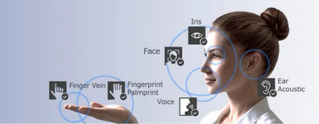
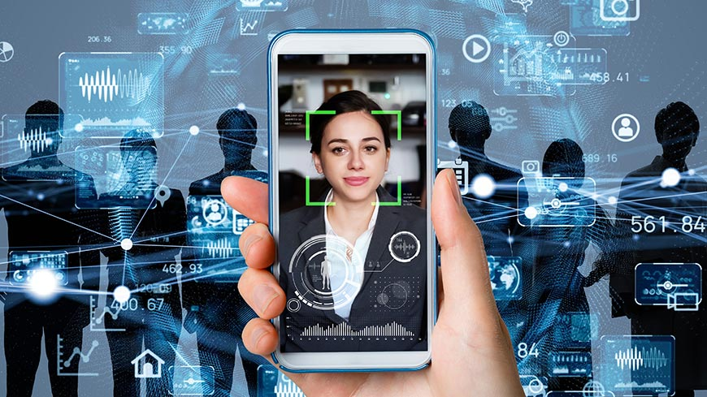
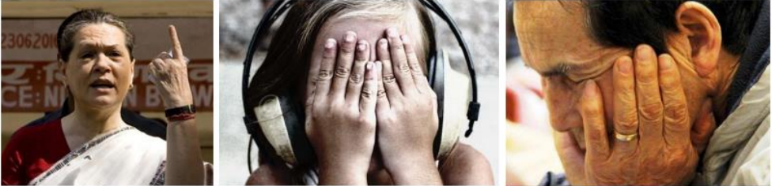
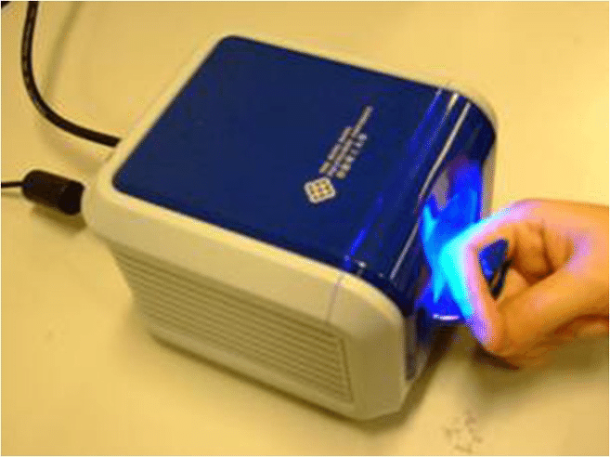
I.ĐẶT VẤN ĐỀ VÀ TỔNG QUAN BÀI TOÁN

Slide 5
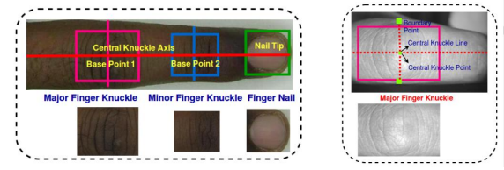
I.ĐẶT VẤN ĐỀ VÀ TỔNG QUAN BÀI TOÁN
Các đặc điểm có thể trích xuất trên khớp ngón tay

Slide 6
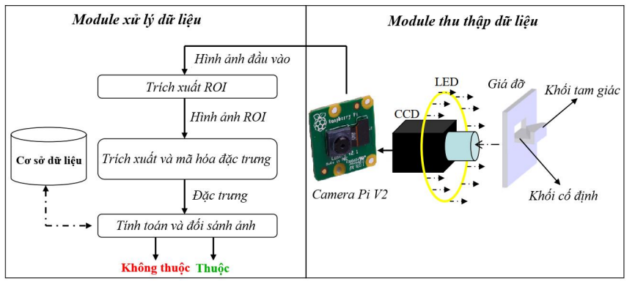
I.ĐẶT VẤN ĐỀ VÀ TỔNG QUAN BÀI TOÁN
Các đặc điểm có thể trích xuất trên khớp ngón tay
Tổng quan module nhận diện khớp ngón tay

Slide 7
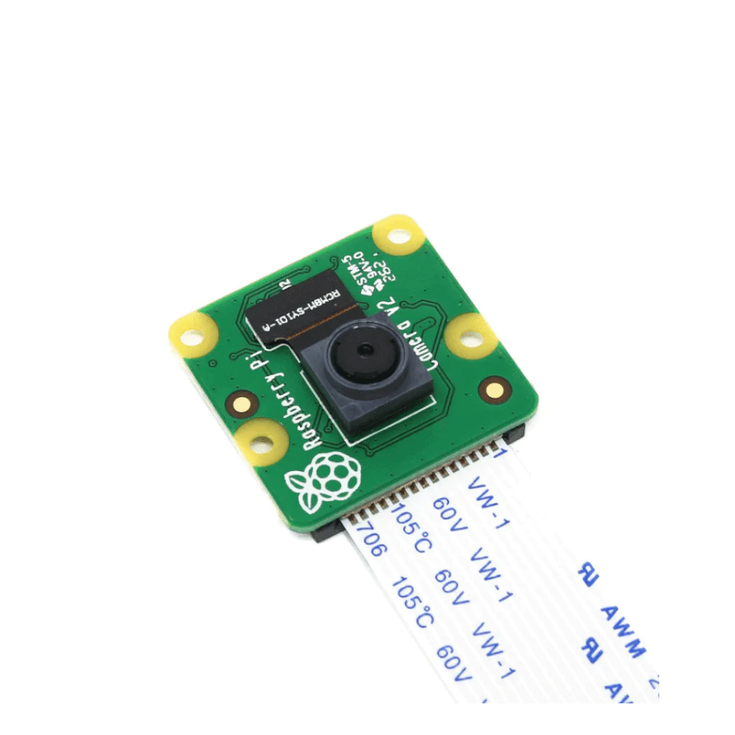
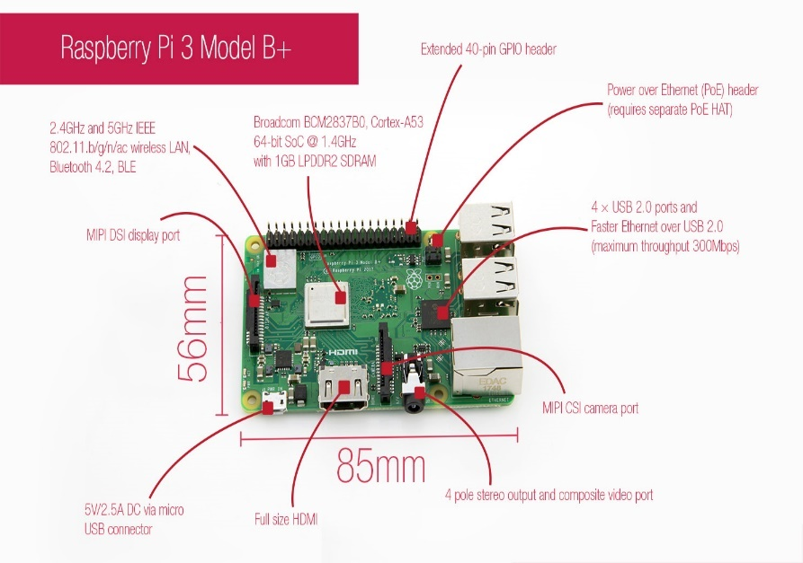
I.ĐẶT VẤN ĐỀ VÀ TỔNG QUAN BÀI TOÁN
Thiết bị phần cứng
Raspberry Pi 3 Model B+
Raspberry Pi Camera V2

Slide 8
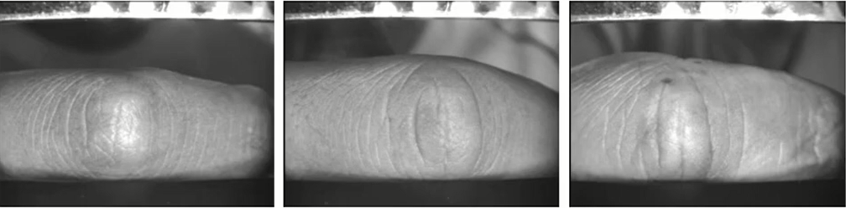
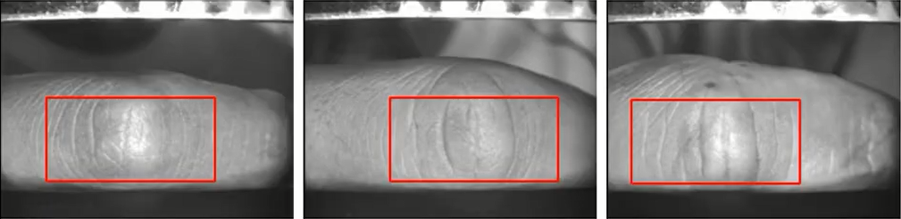
II.XÁC ĐỊNH VÙNG QUAN TÂM (ROI)

Slide 9
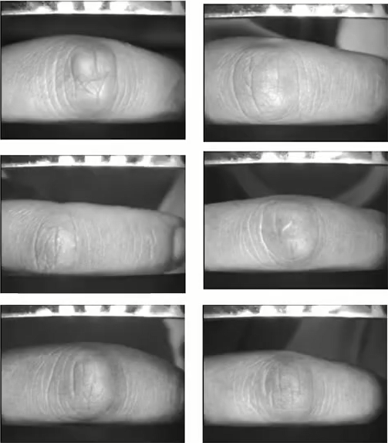
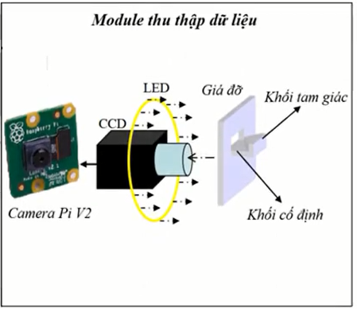
II. XÁC ĐỊNH VÙNG QUAN TÂM (ROI)
Cơ sở lý thuyết

Slide 10
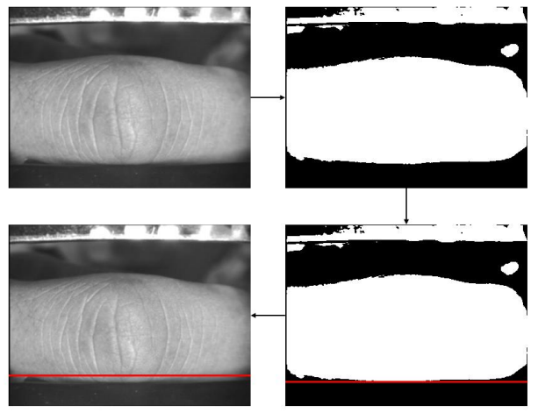
II. XÁC ĐỊNH VÙNG QUAN TÂM (ROI)
Các bước thực hiện phương pháp

Slide 11
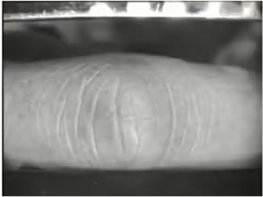
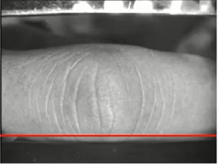
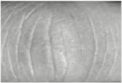

Slide 12
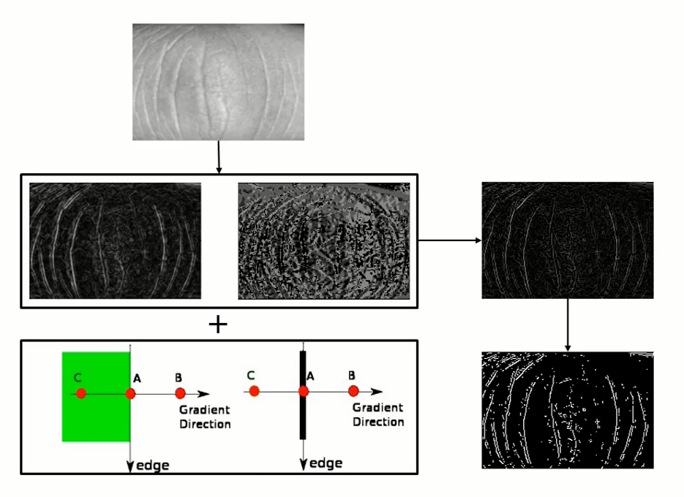

Slide 13
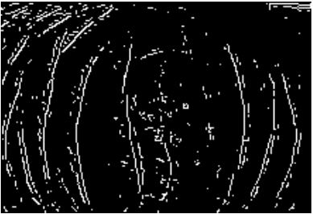

Slide 14
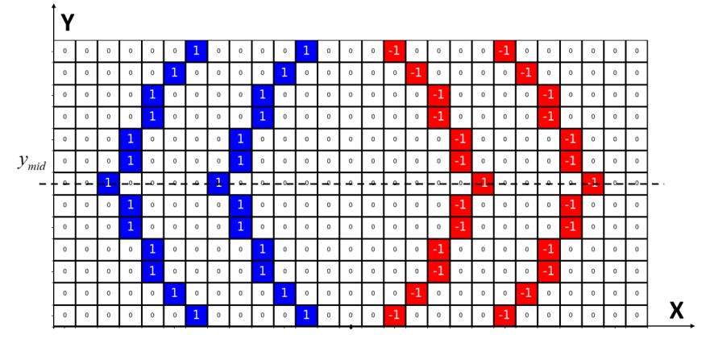
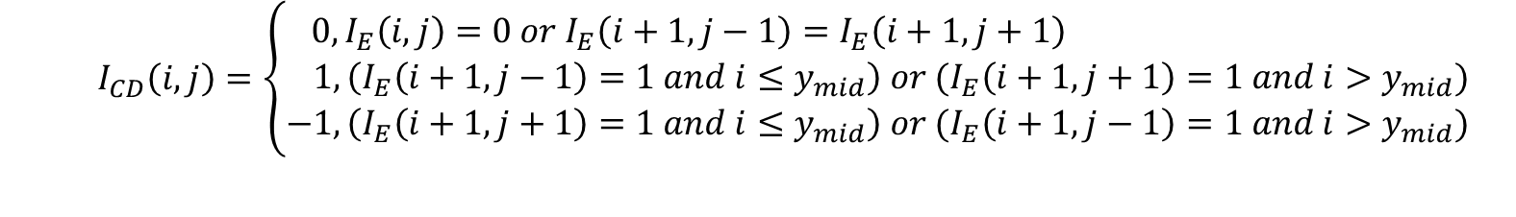
$$I_{CD}\left(i,j\right)=\left\{\begin{aligned}0,I_{E}\left(i,j\right)=0 or I_{E}\left(i+1,j−1\right)=I_{E}\left(i+1,j+1\right) \\ 1,\left(I_{E}\left(i+1,j−1\right)=1\& and i≤y_{mid}\right) or (I_{E}\left(i+1,j+1\right)=1& and i>y_{mid})& \\ −1,\left(I_{E}\left(i+1,j+1\right)=1\& and i≤y_{mid}\right) or (I_{E}\left(i+1,j−1\right)=1& and i>y_{mid})\end{aligned}\right.$$

Slide 15
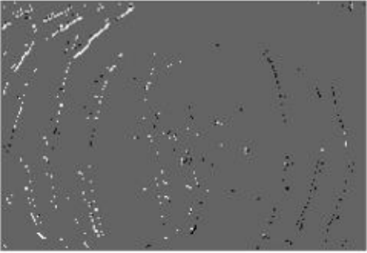

Slide 16
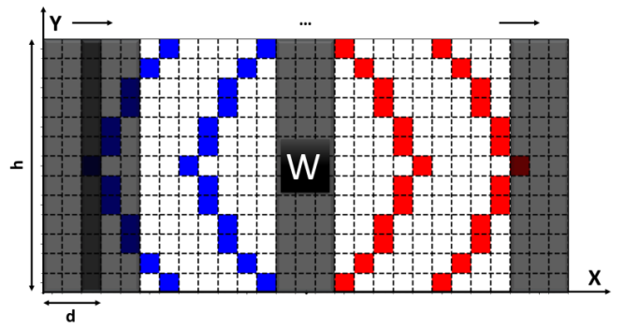


$$ConMag\left(x\right)=\left|\sum_{w}{I_{CD}}\right|$$
$$x_{0}=arg\min_{x}{(ConMag\left(x\right))}$$

Slide 17
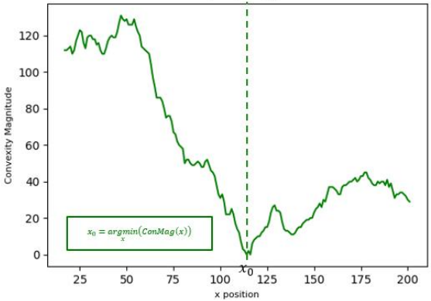
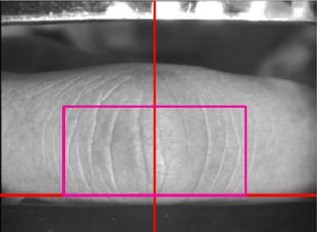
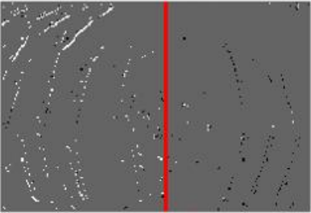
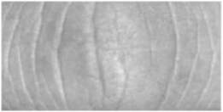

Slide 18
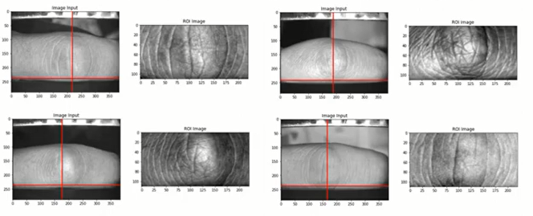
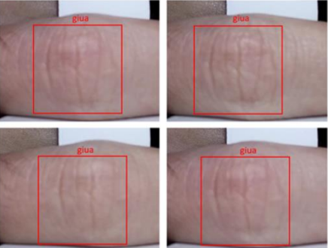
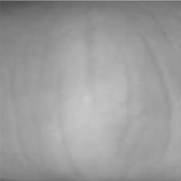
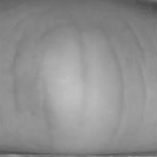
II. XÁC ĐỊNH VÙNG QUAN TÂM (ROI)
Kết quả với bộ data tham khảo từ đại học Bách khoa HongKong:
Kết quả với bộ data tự thu thập

Slide 19
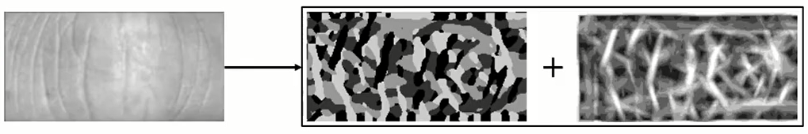
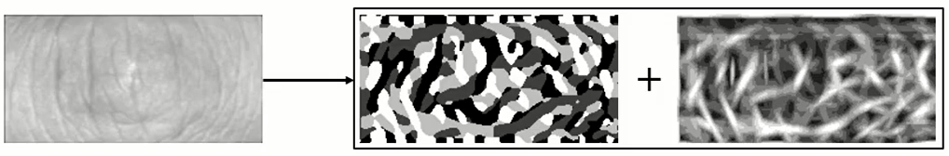
III.TRÍCH CHỌN ĐẶC TRƯNG VÀ ĐỐI SÁNH HÌNH ẢNH

Slide 20
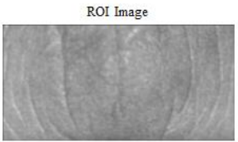
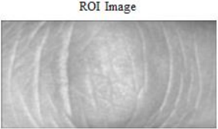
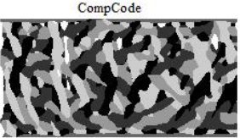
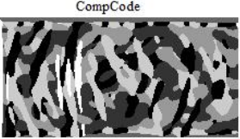
III. TRÍCH XUẤT ĐẶC TRƯNG VÀ ĐỐI SÁNH HÌNH ẢNH
Một số phương pháp trích xuất đặc trưng và đối sánh hình ảnh điển hình
Mã hóa sơ đồ đặc trưng định hướng (CompCode)

Slide 21
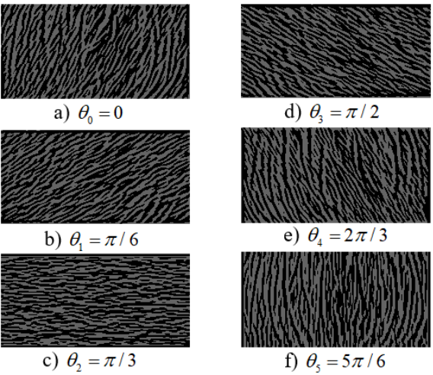
III. TRÍCH XUẤT ĐẶC TRƯNG VÀ ĐỐI SÁNH HÌNH ẢNH
Một số phương pháp trích xuất đặc trưng và đối sánh hình ảnh điển hình
Nhị phân hóa sơ đồ đặc trưng về hướng (BOCV)

Slide 22
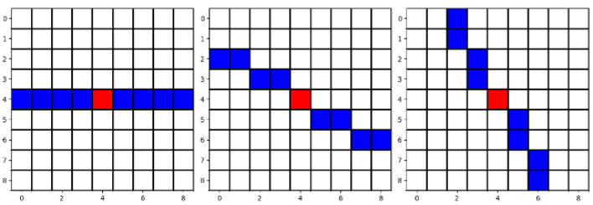
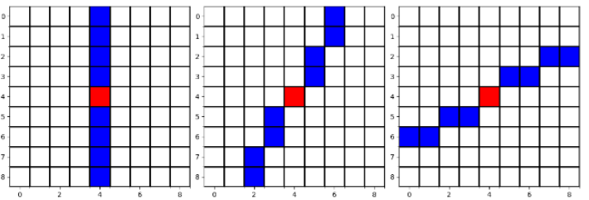
III. TRÍCH XUẤT ĐẶC TRƯNG VÀ ĐỐI SÁNH HÌNH ẢNH
Một số phương pháp trích xuất đặc trưng và đối sánh hình ảnh điển hình
Biến đổi Randon cục bộ (LRT)

Slide 23
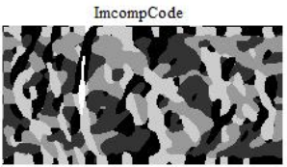
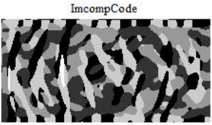
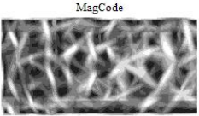
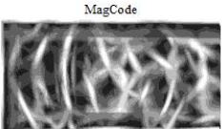
III. TRÍCH XUẤT ĐẶC TRƯNG VÀ ĐỐI SÁNH HÌNH ẢNH
Một số phương pháp trích xuất đặc trưng và đối sánh hình ảnh điển hình
Mã hóa sơ đồ đặc trưng định hướng và đặc trưng độ lớn

Slide 24





III. TRÍCH XUẤT ĐẶC TRƯNG VÀ ĐỐI SÁNH HÌNH ẢNH
Thuận toán biến đổi sóng Gabor:
Với các thành phần:
Từ công thức Euler:
Phần thực và phần ảo của phép biến đổi sóng Gabor:
𝜓(𝑥, 𝑦, $ω_{0}$, 𝜃) = $\frac{ω_{0}}{\sqrt{2π}κ}ⅇ^{−\frac{ω_{0}}{8κ^{2}}\left(4{x^{′}}^{2}+{y^{′}}^{2}\right)}(ⅇ^{iω_{0}x^{′}}−e^{−\frac{κ^{2}}{2}})$
$$x^{′}=x\cos{θ+}\operatorname{ysin}{θ, y^{′}=−x\sin{θ}+y\cos{θ}}$$
$$e^{ix}=\cos\left(x\right)+isin(x)$$
$$ψ_{R}(x, y, ω_{0}, θ)= \frac{ω_{0}}{\sqrt{2π}κ}ⅇ^{−\frac{ω_{0}}{8κ^{2}}\left(4{x^{′}}^{2}+{y^{′}}^{2}\right)}(cos⁡(ω_{0}x′)−e^{−\frac{κ^{2}}{2}})$$
$$ψ_{I}\left(x, y, ω_{0}, θ\right)= \frac{ω_{0}}{\sqrt{2π}κ}ⅇ^{−\frac{ω_{0}}{8κ^{2}}\left(4{x^{′}}^{2}+{y^{′}}^{2}\right)}(sin⁡(ω_{0}x′)−e^{−\frac{κ^{2}}{2}})$$

Slide 25





III. TRÍCH XUẤT ĐẶC TRƯNG VÀ ĐỐI SÁNH HÌNH ẢNH
Bước 1: Lựa chọn thông số cho phép biến đổi sóng Gabor
Trong đó:
Lựa chọn thông số:
𝜓(𝑥, 𝑦, $ω_{0}$, 𝜃) = $\frac{ω_{0}}{\sqrt{2π}κ}ⅇ^{−\frac{ω_{0}}{8κ^{2}}\left(4{x^{′}}^{2}+{y^{′}}^{2}\right)}(ⅇ^{iω_{0}x^{′}}−e^{−\frac{κ^{2}}{2}})$
$$x^{′}=(x−x_{0})cos{θ+}\left(y−y_{0}\right)sin{θ }$$
$$y^{′}=−\left(x−x_{0}\right)\sin{θ}+\left(y−y_{0}\right)\cos{θ}$$
$κ= \sqrt{2ln2}(\frac{2^{δ}+1}{2^{δ}−1}$), $ω_{0}= \frac{κ}{σ}$
$$\left\{\begin{aligned}\left(x_{0},y_{0}\right)=(17,17) \\ σ=5.3 \\ δ=3.3 \\ θ=\frac{jπ}{6}, \text{j}\text{ = }\overline{0,5} \end{aligned}\right.$$
$$⇒\left\{\begin{aligned}κ=1.44 \\ ω_{0}=0.27\end{aligned}\right.$$

Slide 26
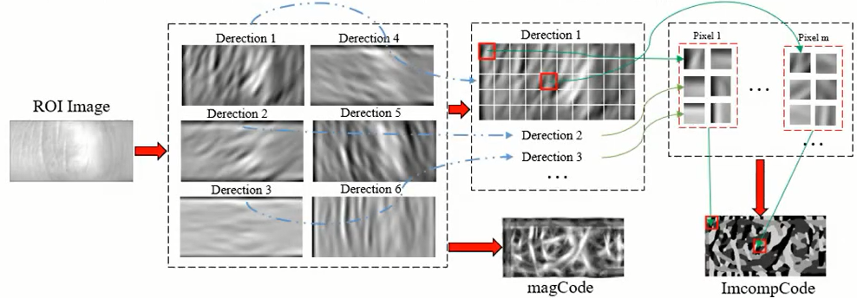



III. TRÍCH XUẤT ĐẶC TRƯNG VÀ ĐỐI SÁNH HÌNH ẢNH
Bước 2: Trích xuất đặc trưng về định hướng và độ rộng khớp ngón tay
a,Trích xuất đặc trưng về hướng
Ma trận từ phép biến đổi sóng Gabor:
Sơ đồ mã hóa định hướng (ImcompCode):
Cường độ định hướng điểm ảnh:
$R= {\{R}_{j}= I_{ROI}(x,y) ∗ψ_{R}(x,y,θ_{j})$,j = $\overline{0,5}$
$$ImcompCode\left(x,y\right)= arg\max_{j}{\{I_{ROI}(x,y)∗ψ_{R}(x,y,θ_{j})\}}$$
$$oriMag\left(x,y\right)= \frac{|\max\left(R\right)−min⁡(R)|}{max⁡(|max⁡(R)|,|min⁡(R)|)}$$

Slide 27



III. TRÍCH XUẤT ĐẶC TRƯNG VÀ ĐỐI SÁNH HÌNH ẢNH
Bước 2: Trích xuất đặc trưng về định hướng và độ rộng khớp ngón tay
b,Trích xuất đặc trưng về độ rộng
Sơ đồ mã hóa độ lớn (magCode):
Cường độ điểm ảnh:
$$magCode\left(x,y\right)=ceil(N.\frac{mag\left(x,y\right)−l_{min}}{l_{max}−l_{min}})$$
$$mag\left(x,y\right)= \max_{j}{\{|R_{j} |, j = \overline{0,5}\}}$$
$l_{min}=\min_{(x,y)∈w_{m}}\left(mag\left(x,y\right)\right)$, $l_{max}=\max_{(x,y)∈w_{m}}\left(mag\left(x,y\right)\right)$

Slide 28

III. TRÍCH XUẤT ĐẶC TRƯNG VÀ ĐỐI SÁNH HÌNH ẢNH
Bước 2: Trích xuất đặc trưng về định hướng và độ rộng khớp ngón tay

Slide 29




III. TRÍCH XUẤT ĐẶC TRƯNG VÀ ĐỐI SÁNH HÌNH ẢNH
Bước 3: Tính toán và đối sánh hình ảnh
Đối sánh cặp sơ đồ mã hóa định hướng:
$$angD\left(P_{0},Q_{0}\right)= \frac{\sum_{x=1}^{X}{\sum_{y=1}^{Y}{G(P_{0}\left(x,y\right),Q_{0}\left(x,y\right))}}}{\left(J/2\right).X.Y}$$
$$G\left(P_{0}\left(x,y\right),Q_{0}\left(x,y\right)\right)= \left\{\begin{aligned}1,if\left(P_{0}\left(x,y\right)=6\right)&and (Q_{0}\left(x,y\right)≠6) \\ 1,if\left(Q_{0}\left(x,y\right)=6\right)and (P_{0}\left(x,y\right)≠6) \\ \min\left(\left|P\left(x,y\right)−Q\left(x,y\right)\right|, 6−\left|P\left(x,y\right)−Q\left(x,y\right)\right|\right),otherwise\end{aligned}\right.$$
Đối sánh cặp sơ đồ mã hóa độ rộng:
$$magD\left(P_{m},Q_{m}\right)= \frac{\sum_{x=1}^{X}{\sum_{y=1}^{Y}{|P_{m}\left(x,y\right)−Q_{m}\left(x,y\right))}}}{(N−1).X.Y}$$

Slide 30


III. TRÍCH XUẤT ĐẶC TRƯNG VÀ ĐỐI SÁNH HÌNH ẢNH
Bước 3: Tính toán và đối sánh hình ảnh
Kết quả đối sánh hai hình ảnh ROI:
So sánh với toàn bộ ảnh trong cơ sở dữ liệu:
$$D(P,Q)=\left(1−λ\right).angD\left(P_{0},Q_{0}\right)+λ.magD\left(P_{m},Q_{m}\right)$$
$$distance=\{D\left(R,R_{j}\right),j=\overline{0,n−1}\}$$

Slide 31
IV. TRIỂN KHAI VÀ KẾT QUẢ THỰC NGHIỆM
Tập cơ sở dữ liệu:
Tập data tham khảo | Tập data tự thu thập
Bao gồm hình ảnh ngón trỏ tay phải của 148 người, mỗi người 12 ảnh (10 ảnh đã định danh,2 ảnh chưa định danh. | Bao gồm hình ảnh ngón trỏ tay phải của 7 người, mỗi người 10 ảnh

Slide 32
IV. TRIỂN KHAI VÀ KẾT QUẢ THỰC NGHIỆM
Kết quả triển khai hệ thống bằng 4 phương pháp trên Google Colab:
Phương pháp | Thời gian xử lý |  | Kết quả thực nghiệm | Độ chính xác
 | Feature Extraction | Matching
CompCode | 0.59s | 0.023s | 280/296 | 94.59%
BOCV | 0.51s | 0.001s | 274/296 | 93.24%
LRT | 2.7s | 0.29s | 256/296 | 86.48%
ImcompCode & MagCode | 0.9s | 0.034s | 286/296 | 96.62%

Slide 33


IV. TRIỂN KHAI VÀ KẾT QUẢ THỰC NGHIỆM
Một số hình ảnh sản phẩm:

Slide 34


IV. TRIỂN KHAI VÀ KẾT QUẢ THỰC NGHIỆM
Kết quả triển khai hệ thống bằng phương pháp BOCV trên Raspberry Pi:
Tổng thời gian thực hiện T = $T_{ROI}$ + $T_{FE}$ + $T_{M}$ x n
n: số lượng ảnh đã định danh trong cơ sở dữ liệu
Phương pháp | Thời gian thực hiện
 | Trích xuất ROI $${(T}_{ROI})$$ | Trích chọn đặc trưng $${(T}_{FE})$$ | Đối sánh ảnh $${(T}_{M})$$
BOCV | 4.7s | 12.1s | 0.02s

Slide 35

IV. TRIỂN KHAI VÀ KẾT QUẢ THỰC NGHIỆM
Kết quả triển khai hệ thống bằng phương pháp BOCV trên Raspberry Pi:
Phương pháp | Thời gian thực hiện
 | Trích xuất ROI $${(T}_{ROI})$$ | Trích chọn đặc trưng $${(T}_{FE})$$ | Đối sánh ảnh $${(T}_{M})$$
BOCV | 4.7s | 12.1s | 0.02s
 | Ngón tay đã định danh | Ngón tay chưa định danh
Số lần chính xác | 89/105 | 34/40
Tỷ lệ | 84.76% | 85%

Slide 36
V. KẾT LUẬN VÀ HƯỚNG PHÁT TRIỂN
Kết quả đạt được sau khi triển khai hệ thống:
4 phương pháp triển khai trên Google Colab đều mang lại kết quả nhận diện khá tốt, trong đó phương pháp nhị phân hóa sơ đồ mã hóa định hướng (BOCV) có tốc độ nhận diện nhanh nhất (0.001s). Bên cạnh đó phương pháp mã hóa sơ đồ định hướng và độ rộng đường vân cho kết quả nhận diện tốt nhất (96.62%).
Phương pháp em lựa chọn để triển khai trên Raspberry Pi là BOCV – tối ưu nhất với phần cứng khá yếu của Raspberry Pi, thu được kết quả tốt (đạt độ chính xác 84.76% khi nhận diện người đã định danh, 85% với người chưa được định danh)

Slide 37
V. KẾT LUẬN VÀ HƯỚNG PHÁT TRIỂN
Kết quả đạt được sau khi triển khai hệ thống:
Những nhược điểm còn tồn tại:
Quá trình thu thập dữ liệu chưa được tối ưu, hình ảnh đầu vào vẫn chưa sắc nét.
Mặc dù tốc độ nhận diện rất nhanh ( chỉ mất 0.02s cho đối sánh ảnh 1 vs 1), nhưng thời gian xử lý trích xuất ROI và trích chọn đặc trưng vẫn còn chậm ( mất 16.8s cho 2 công đoạn)

Slide 38
V. KẾT LUẬN VÀ HƯỚNG PHÁT TRIỂN
Kết quả đạt được sau khi triển khai hệ thống:
Những nhược điểm còn tồn tại:
Định hướng phát triển thêm của đề tài:
Về phần cứng:
+ Sử dụng các máy tính nhúng khác có tốc độ cao hơn
+ Sử dụng các loại camera chất lượng cao, tự động lấy nét
+ Phát triển thêm để kết hợp với các thiết bị phần cứng khác để trở thành hệ thống khóa cửa tự động, chấm công…
Về phần mềm:
+ Tìm hiểu và áp dụng thêm các thuật toán học máy, học sâu

Slide 39
THANK YOU !

